Slide 1
Seminārs par E-veselības aktualitātēm
Seminārs ārstniecības personām, farmaceitiem un ārstniecības iestāžu pārstāvjiem
06.06.2024.

Slide 2
Darba kārtība
Vakcinācijas krājumi
Pieejamā informācija iedzīvotājiem par saņemtajiem valsts apmaksātajiem pakalpojumiem
Stacionārā izraksta iesūtīšana
Vēža pacienta karte
Autorizācija un pārslēgšana
Laboratoriskie rezultāti
Tehniskā palīglīdzekļa atzinums
Citi jautājumi
Projekti procesā un nākotnes projekti
Atbildes uz jautājumiem

Slide 3
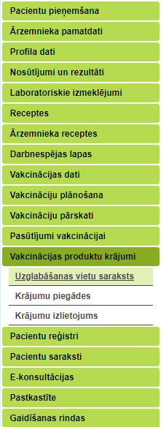
Vakcīnu un vakcinācijas piederumu krājumu pārvaldība ārstniecības iestādē
Elektronisi veikt vakcīnu un vakcinācijas piederumu pasūtījumus
Elektroniski sekot līdzi zāļu lieltirgotavu piegādātajiem pasūtījumiem
Sekot līdz vakcīnu krājumu atlikumam ĀI
Elektroniski veikt vakcīnu pārvietošanu starp ĀI filiālēm
Elektroniski iesniegt informāciju par ĀI norakstītajām vakcīnām
Efektīvāk pārvaldīt vakcīnu izlietojumu ĀI
Digitalizējot pacientam veiktos vakcinācijas faktus ĀI ir atbrīvotas no manuālas atskaišu aizpildīšanas

Slide 4
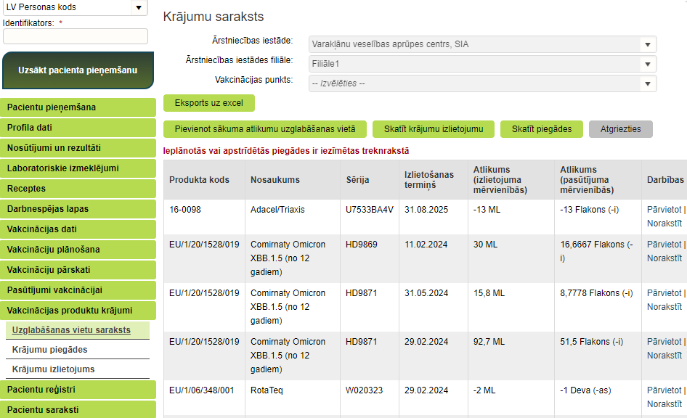
Vakcīnu un vakcinācijas piederumu krājumu pārvaldība ārstniecības iestādē
Biežāk pieļautās kļūdas:
Tico Vac vakcīna, kas ir valsts apmaksāta ir tikai bāreņiem un bērniem kuri ir deklarēti endēmiskajā teritorijā
Vakcīnas kuras valsts apmaksā daļēji piemēram, TicoVac, vakcinācijas faktā norāda maksātāju "Cits" vai "Pacients"
BCG vakcīnas jaundzimušajiem, kas veiktas dzemdību nodaļās e-veselībā meklē pēc "jaundzimušā identifikatora" un ĢĀ veic pacienta karšu sapludināšanu. Tikai gadījumos,
ja šo jaundzimušā pacienta karti nevar atlasīt, digitalizē BCG veikto vakcinācijas faktu izvēloties maksātāju "cits"
Ievadot valsts apmaksātos vakcinācijas faktus, lūdzu pievērst uzmanību un izvēlēties vienīgi tos vakcīnu preparātus un sērijas, kas ir ĀI krājumos

Slide 5
Iedzīvotājiem pieejamā informācija par saņemtajiem valsts apmaksātajiem pakalpojumiem

Slide 6
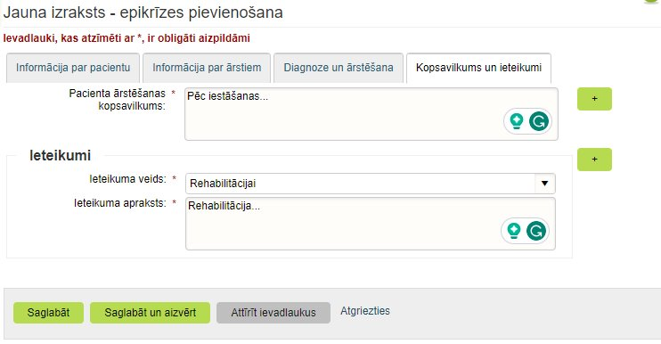
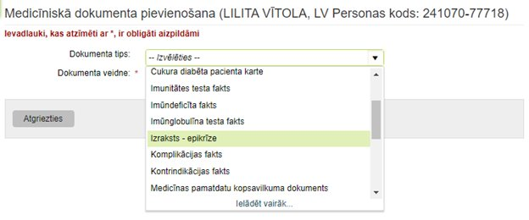
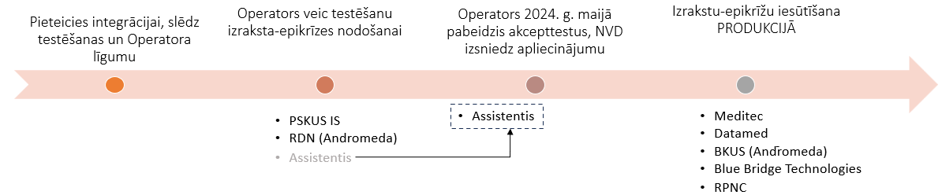
Stacionārā izraksta iesūtīšana
Portālā eveseliba.gov.lv:
Ārējās sistēmas:

Slide 7
Vēža pacienta karte
Sasniedzamie mērķi
  Uzlabot veselības aprūpes politikas plānošanu, nodrošinot starptautiski salīdzināmu vēža pacientu datu uzkrāšanu, salīdzināšanu un analīzi atbilstoši audzēju kodēšanas aktuālajiem klasifikatoriem un starptautisko institūciju datu kvalitātes prasībām.
  Nodrošināt "ievadi vienreiz" datu ievades principu, kas ļauj optimizēt datu ievades procesus ārstniecības iestādēs.
  Nodrošināt vēža pacienta kartes datus tālākai datu analīzei statistikas vajadzībām.
  Tehnoloģiski realizētās HL7 FHIR standarta vadlīnijas uzlabos E-veselības sistēmas
  (DigiVes platformas) veiktspēju un pieejamību.
Rezultāti
Papildinājumi 2024.g.
E-veselībā
40+ jauni klasifikatori atbilstoši SSK-O-3.2 un TNM8
API datu apmaiņai un FHIR HL7 profili (Pacienta demogrāfijas dati, Diagnozes pamatdati, slimības gaita, Pamatdati par ārstēšanu)
API datu izgūšanai uz BI
Vēža pacienta karte
Ārstniecības personām (vai ārstniecības palīgpersonālam) nodrošināta iespēja sniegt, labot un papildināt datus par atklātajiem onkoloģiskajiem saslimšanas gadījumiem, izgūt
un analizēt Vēža pacienta kartes datus.
Grozījumi MK Nr. 134 noteikumos
Pārraudzības portāls SPKC
Datu ievadei – ja onkoloģiskā saslimšana pacientam atklāts pēc nāves.
Datu kvalitātes uzraudzībai un pārbaudei, reģistra uzturēšanai.
Atgriezeniskās saites ĀI par kļūdainajām kartēm nodrošināšana
Plānotie papildinājumi VPK
Integrācija ar VIS (pēdējais skrīninga datums, konsilija datums, dzeltenais un zaļais koridors)
Iespēja ievadīt ārstēšanas pātraukšanas datumu un iemeslu, ORPHA kodus
Integrācijas ar ĀI IS
BKUS – Andromeda
Meditec - Ārsta birojs
Notes:
Esošajā Preda vēža reģistrā
Datu kodēšanas principi ir novecojuši un neatbilst starptautiskai praksei, dati nav starptautiski salīdzināmi.
Tehniskais datu ievades risinājums rada papildus administratīvo slogu, datu ievadi veic statistiķi.
Datu ievade ir ar lielu laika nobīdi, kas saistīta ar apgrūtinošo procesu un datu apkopošanu ievadei.
Ārstniecības personām savās sistēmās nav pieejami reģistrā ievadītie dati par pacientu.
Ievadīto datu apjoms ir nepietiekams, datos novērotas datu ievades kļūdas. Nav motivējošo faktoru datu ievadei (bērnu onkoloģija, hemato-onkoloģija).

Slide 8
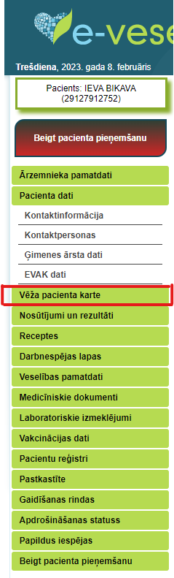
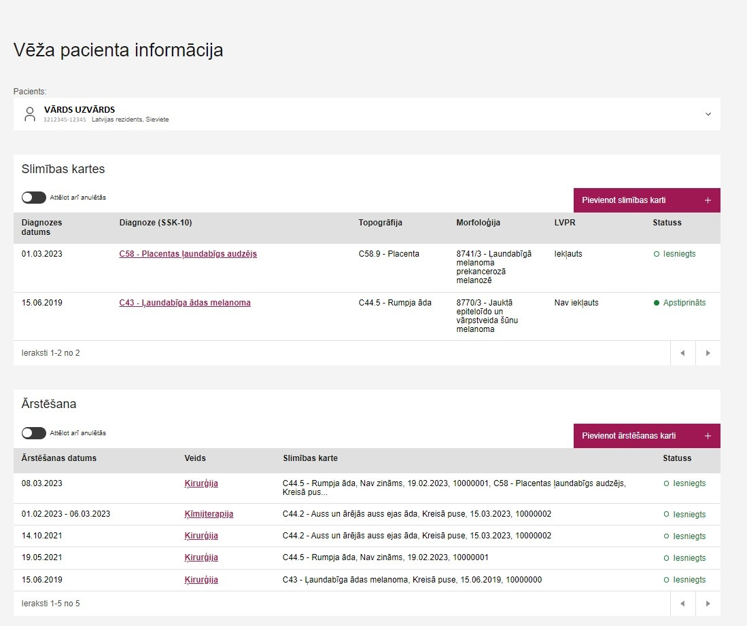
Ārstniecības personām:
Vēža pacienta karte E-veselībā

Slide 9
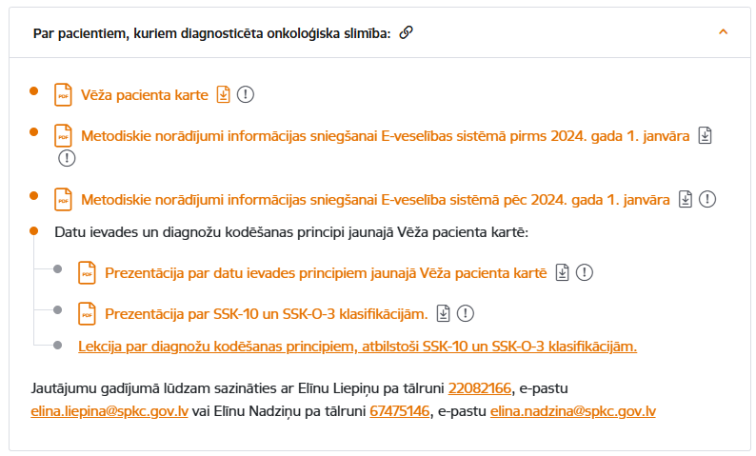
Vēža pacienta karte
Mācību materiāli un metodiskie norādījumi informācijas sniegšanai SPKC mājas lapā:
https://www.spkc.gov.lv/lv/registru-dokumentacija#par-pacientiem-kuriem-diagnosticeta-onkologiska-slimiba
Notes:
Esošajā Preda vēža reģistrā
Datu kodēšanas principi ir novecojuši un neatbilst starptautiskai praksei, dati nav starptautiski salīdzināmi.
Tehniskais datu ievades risinājums rada papildus administratīvo slogu, datu ievadi veic statistiķi.
Datu ievade ir ar lielu laika nobīdi, kas saistīta ar apgrūtinošo procesu un datu apkopošanu ievadei.
Ārstniecības personām savās sistēmās nav pieejami reģistrā ievadītie dati par pacientu.
Ievadīto datu apjoms ir nepietiekams, datos novērotas datu ievades kļūdas. Nav motivējošo faktoru datu ievadei (bērnu onkoloģija, hemato-onkoloģija).

Slide 10
Autorizācija un pārslēgšana
Kā pārbaudīt vai ir reģistrēts sadarbības platformā (AUTH)?
Pieslēdzoties ar eID un eParaksts Mobile portālā eveseliba.gov.lv
Cik ilgi būs pieejams Smart ID E-veselības portālā?
Kamēr nebūs sakārtoti ārstniecības personām paaugstinātās drošības kvalificēti līdzekļi un tiesības sistēmās, un pieslēgtas visas integratoru sistēmas
Svarīgi!
Nodrošināt eID un/vai eParaksts mobile
Nodrošināt karšu lasītāju un/vai eParaksts Mobile pēdējo versiju telefonā
Jābūt piereģistrētām lomām un darbavietām sadarbības platformā (AUTH)
Kad būs pieejams Smart ID saistītajās (integratoru) informāciju sistēmās?
Nav plānots, E-veselības portāls ir izņēmuma gadījums lai nodrošinātu pakalpojumu sniegšanas nepārtrauktību

Slide 11
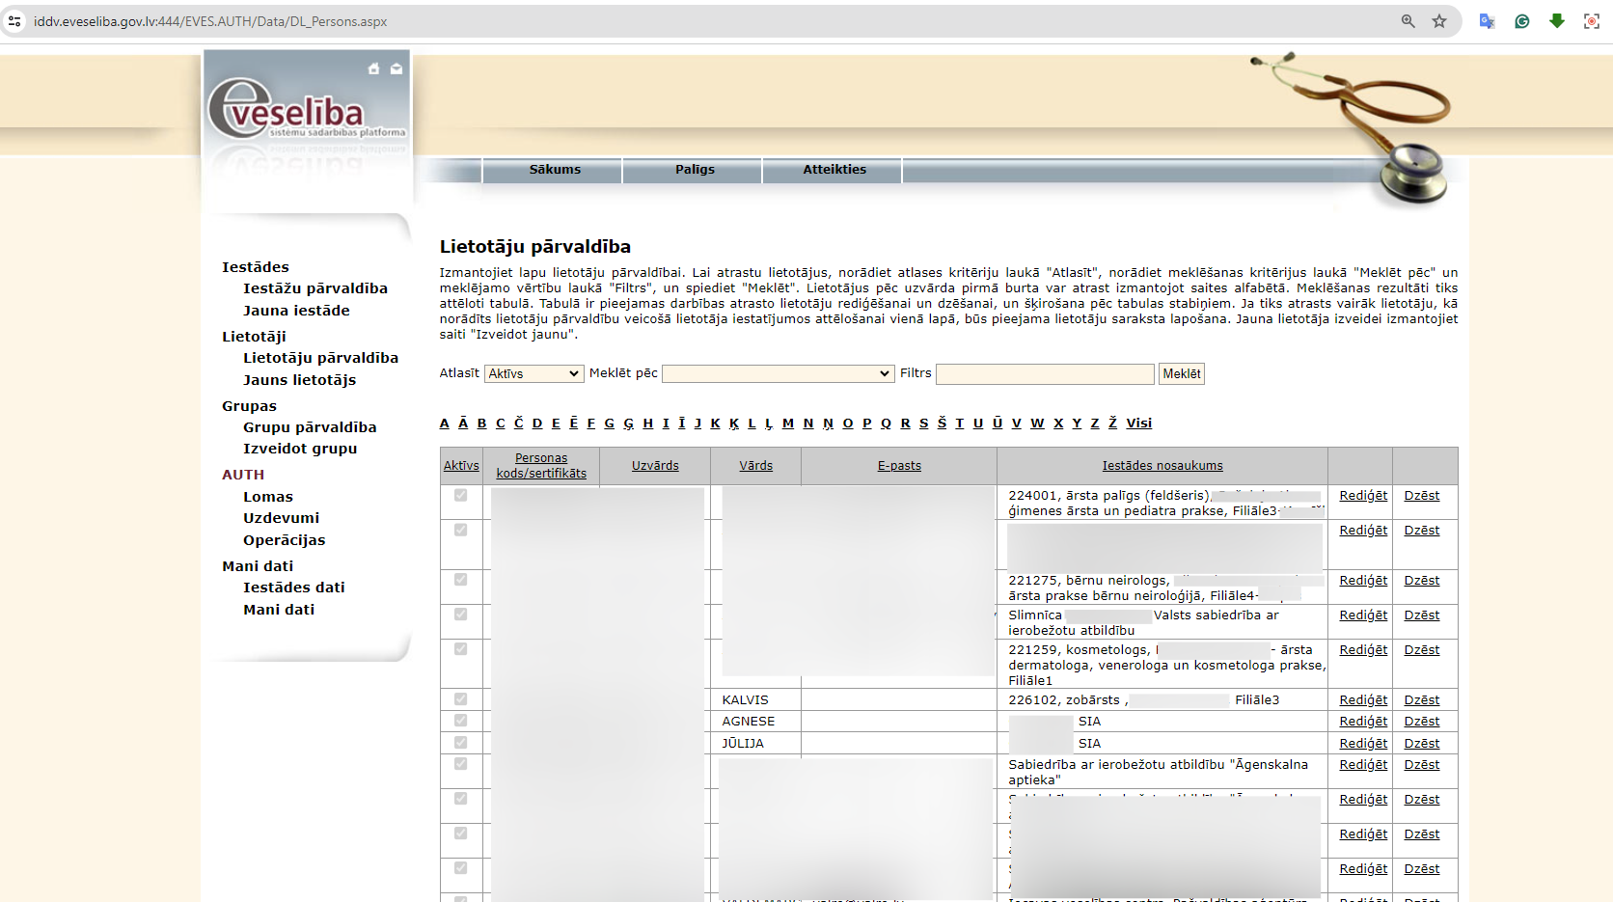
Autorizācija un pārslēgšana I
Ārstniecības personas
Administratori

Slide 12

Laboratorisko izmeklējumu pārvaldības informācijas sistēma - rezultāti I
Mērķi
Veselības aprūpes kvalitātes paaugstināšana:
- visu laboratoriju veikto izmeklējumu rezultātu pieejamība vienā informācijas sistēmā ārstiem, pacientiem;
- rezultātu novērtējums, t.sk. dinamikā;
- rezultātu meklētājs lietotājam.
Budžeta līdzekļu efektīva pārvaldīšana:
- samazināti atkārtotu izmeklējumu nozīmējumi.

Slide 13
Laboratorisko izmeklējumu pārvaldības informācijas sistēma - rezultāti II
Izstrādātie risinājumi
Tehnoloģiskais slānis, balstīts FHIR-7
- datu bāzes struktūra un klasifikatori
- datu validācija, integritāte un drošība
- autentifikācija, autorizācija, auditācija
Lietotāju saskarne un portāls
- jauns dizains un lietojamība «DigiVes»
- iedzīvotāja profils
- ārstniecības personas profils
Universālas datu apmaiņas API
- rezultātu saņemšana no LIS un HIS
- rezultātu nosūtīšana LIS un HIS

Slide 14



Laboratorisko izmeklējumu pārvaldības informācijas sistēma – rezultāti III
Laboratorija A
Integrēta ārstniecības iestādes IS rezultāti A+B+C
Laboratorija B
Rezultātu datu bāze
Laboratorija C
Portāls
10 laboratoriju sistēmu integratori
36 ĀI laboratorijas
PAKĀPENISKA INTEGRĀCIJA
E. Gulbja laboratorija / BKUS
Centrāla laboratorija
PSKUS / RAKUS / Citas
Lauku ģimenes ārstu asociācija
Latvijas laboratorijas medicīnas biedrība
Latvijas ģimenēs ārstu asociācija
PROFESIONĀLĀS
ASOCIĀCIJAS

Slide 15
Laboratorisko izmeklējumu pārvaldības informācijas sistēma - ĀI integrācijas statuss
Pieteicies integrācijai, slēdz testēšanas un Operatora līgumu
Operators veic integrāciju un testēšanu nestrukturētu datu nodošanā
Operators veic akcepttestus nestrukturētu datu iesūtīšanā, lasīšanā
Operators, NVD un ĀI veic ĀI sistēmas pievienošanu PRODUKCIJAI
ĀI sistēma nodevusi arhīva datus
ĀI sistēma nodod/saņem aktuālos nestrukturētos datus
ĀI sistēmas datu vienumu nodošanas testēšana PRODUKCIJĀ
Operators veic integrāciju un testēšanu strukturētu datu nodošanā, nosūtījumu apstrādē
Operators pabeidzis akcepttestus, NVD izsniedz apliecinājumu
-
Meditec;
-
EGL;
Centr.Lab.;
Diamdecia
PSKUS Dialabs;
RAKUS Dialabs;
-
EGL;
BKUS Dialabs;
Centr.Lab.
EGL;
BKUS
CL procesā
EGL
RAKUS – mikrobioloģija;
Aizkraukles slimnīca;
BALT INFO LAB;
Bauskas slimnīca;
DERMATOVENEROLOGS;
Dobeles un apkārtnes slimnīca;
Dziedniecība;
MFD;
GENERA;
Jēkabpils reģionālā slimnīca;
Jūrmalas slimnīca;
Ogres rajona slimnīca;
Tukuma slimnīca;
Vidzemes slimnīca.
Meditec – ĀrstaBirojs LIS:
RAKUS - LIC;
Alūksnes slimnīca;
Daugavpils reģionālā slimnīca;
Jelgavas pilsētas slimnīca;
Kauguru veselības centrs;
Latvijas Jūras medicīnas centrs;
Liepājas reģionālā slimnīca;
Rīgas 2.slimnīca;
Ziemeļ-kurzemes reģionālā slimnīca.
BlueBridge – SmartMedical:
Ludzas medicīnas centrs;
Rēzeknes slimnīca.
IK Novus Data:
Ludzas medicīnas centrs.
MedapSystem – MedapLis:
RAKUS;
Iekšlietu ministrijas poliklīnika;
NMSLaboratorija;
Ventspils poliklīnika;
ViaUNA;
VC4.
HIS, datu saņemšanai:
Assistentis - Ambulatorās iestādes;
Comed;
IVF Rīga;
Mebiuss - Ģimenes ārstu prakses;
Profdoc - Ģimenes ārstu prakses;
ProfDoc;
RGP - Palma medical.
Diamedica - Dialabs

Slide 16
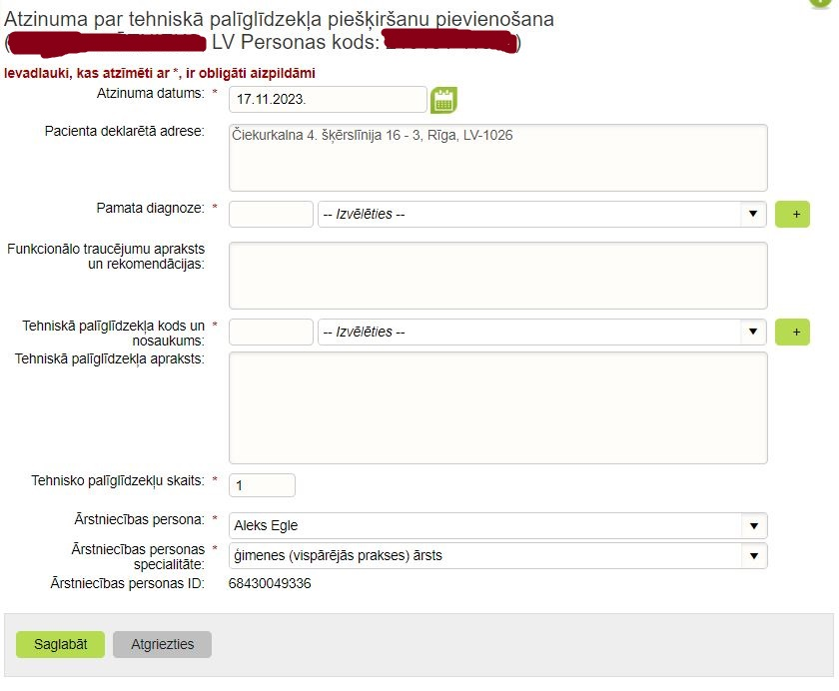
Atzinums tehniskā palīglīdzekļa (TPL) saņemšanai
Pamata diagnoze ir viena. Diagnozi izvēlas, ievadot SSK10 kodu vai no saraksta. Iespējams norādīt vienlaicīgi 2 blakus diagnozes.
Funkcionālo traucējumu apraksts - brīva teksta informācija. Šeit arī norāda steidzamības pazīmi – "STEIDZAMI!", pamato nepieciešamību TPL izsniegšanu izskatīt paātrināti.
Iespējams norādīt vienlaicīgi 3 dažādus TPL.

Slide 17
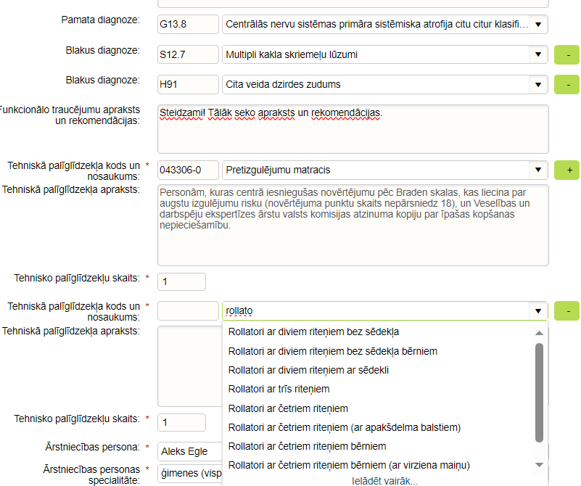
Atzinums tehniskā palīglīdzekļa (TPL) saņemšanai (II)
TPL izvēlas, ievadot kodu vai no saraksta.
TPL saraksta attēlojums tiek sašaurināts atkarībā no ievadītajiem simboliem.
TPL apraksts nav jāievada jo attēlots kā informatīvs palīgs, ko sistēma aizpilda automātiski, ja izvēlēts TPL.
Katram TPL norāda skaitu.
Mācību materiāls ārstam:
https://www.eveseliba.gov.lv/docs/default-source/default-document-library/atzinums-par-tpl.pdf?sfvrsn=77d6609f_0

Slide 18
Citas aktualitātes

Slide 19
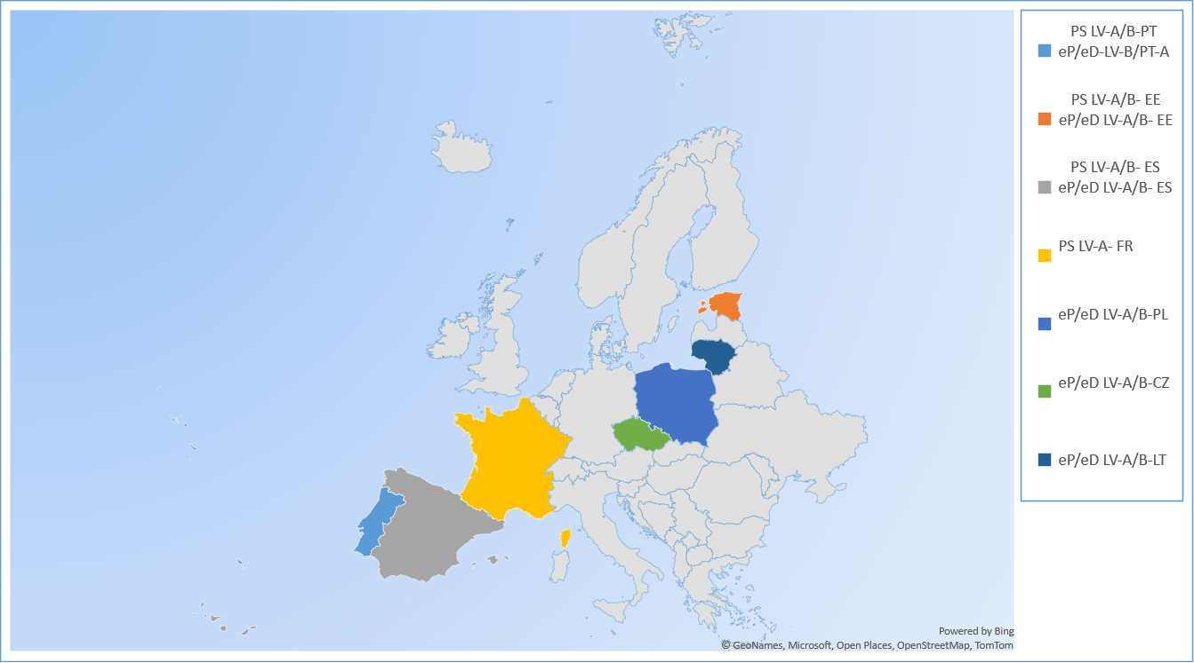
Pārrobežu datu apmaiņa
PS - pacienta veselības pamatdati
EP - recepšu atprecošana
ED - recepšu izsniegšanas atcelšana
LV-A - Latvijas iedzīvotājs atprečo elektroniski izrakstīto recepti / apskata veselības pamatdatus ES dalībvalstī
LV-B - ES dalībvalstu iedzīvotājs atprečo recepti/apskata veselības pamatdatus Latvijas aptiekā/ārstniecības iestādē

Slide 20
Plānotie uzlabojumi Vadības informācijas sistēmā
Stacionāro pakalpojumu norēķinu sistēmas moduļa izmaiņas, kas saistītas ar 2025. gada apmaksas veidu pa profiliem.
Papildus lauka izvede VIS SPAN UD (sadaļa manipulācijas 2, 3 speciālists).
DRG moduļa izmaiņas VIS:
3.1. Apmaksas kārtības maiņa;
3.2. Izmaiņas ārvalstnieku identificēšanā un apmaksā;
3.3. DRG atskaites papildināšana.
4. VIS sistēmas ātrdarbības un pieejamības uzlabojumi.

Slide 21
Projekti procesā un nākotnes projekti

Slide 22
Vispārīgie e-nosūtījumi​ I
Caurlaide (nosacījumi) noteiktu pakalpojumu saņemšanai
Informācijas nesējs personificētas informācijas par pacientu apmaiņai starp ĀP
Nosacījums operatīvo pakalpojumu saņemšanai (CITO, zaļais koridors)

Slide 23
Vispārīgie e-nosūtījumi​ II
Digitāls nosūtījums no 01.03.2025.
Pieejams visiem- ārstam, pacientam, pakalpojuma sniedzējam
Detalizēta steidzamība
Zināms nosūtījuma mērķis
Viens nosūtījums-viens pieraksts- viens pakalpojums
Integratora dokumentācija un piemēri 10.2024.
Integrācija ar ĀI
Datu migrācija
PRODUKCIJA
Integratoru IS akceptēšana līdz 01.2025.
NVD TV 11.2024.

Slide 24
Pacienta portāla prototipa izveide
Priekšizpēte:​
  Intervijas ar medicīnas iestāžu un NVD zvanu centru darbiniekiem;
  Kvantitatīva online aptauja;
  Tiek noteikti lietotāju profili, grupas un portāla funkcionalitāšu vajadzības.
Dizaina prototipu un sistēmas izstrāde:​
  Dizaina sistēmas izpēte;
  Lietotājstāstu izstrāde.
Prototipa izstrāde:
  Lietotājstāstu un pirmā līmeņa sadaļu interaktīvu prototipu izstrāde;
  Lietotājstāstu un apakš sadaļu interaktīvu prototipu izstrāde;
  Lietotāju testi.

Slide 25
Atbalsts aptiekām
Grozījumi Ministru kabineta 2005. gada 25. oktobra noteikumos Nr. 803 "Noteikumi par zāļu cenu veidošanas principiem".​
Papildus zāļu cenai aptieka iekasēs maksu par farmaceita pakalpojumu:​
- 1,50 EUR (veidosies no 0,75 EUR, ko maksā iedzīvotājs + 0,75 EUR maksā valsts) par vienas receptes atprečošanu, ja aptieka/filiāle nav vienīgā apdzīvotā vietā
- 2,50 EUR (veidosies no 0,75 EUR, ko maksā iedzīvotājs + 1,75 EUR maksā valsts) par vienas receptes atprečošanu, ja aptieka/filiāle ir vienīgā apdzīvotā vietā

Slide 26
Jautājumi un atbildes
Paldies!
atbalsts@eveseliba.gov.lv

